Slide 1
GP-pucken E-slutspel 2019 Föräldrabemanning
Organisation | Kallelser, utskick, bokningar, spelschema och planering. Boka och betala domare. Lagvärd – ta emot lagen, ge dem info och sätta upp emblem på omklädningsrumsdörrarna. Resultatvisning på skärm i hallen. | Johan Johansson
Sekreteriat | Ansvara för sekreteriatet, klocka, musik, mikrofon, utvisningar samt resultatrapportering i TSM. Dela ut diplom och pokal efter lagens sista match. Priserna levereras av förbundet. Fylla i matchprotokoll. Matchpuckar. Notera regler längre ner i dokumentet. | Carl Lind Fam. Svensson Fam. Brusehed Fam. Granelli
TSM | Ansvara för resultatredovisning i TSM. Instruktion kommer från förbundet. | Emma Granelli
Sjukvårdare | Minst en förälder med sjukvårdsutbildning som finns standby om det behövs. Detta är obligatoriskt för GP-pucken. Förslagsvis i reflexväst för att lätt kännas igen. Vi har en sjukvårdsväska i laget. | Har vi någon sjukvårdsutbildad förälder?
Matservering | Planera, beställa, inhandla det som behövs. Ta kontakt med konsåkningsklubben i god tid för att säkerställa att deras lokal kan användas för servering och tillagning. (Daniel Carlström har telefonnummer) Bord lånas från rummet utanför cafeet. Vi catrar lasange från ICA Hovås, 031-686306. Fråga efter Eva. Hon har hjälpt oss förut. De har också tidigare sponsrat med frukt till omklädningsrummen. Då Team-07 kör GP-pucken på söndagen skall matcateringen synkas med dem. Synka med Peter Falkengren som samordnar för -07. Fråga ICA efter sponsring för frukt, grönsaker, engångsgrejer, saft och ledarfika. Fika till ledare och domare skall finnas tillgängligt. Förslagsvis i soffgruppen i konståkarnas lokal. Domarna och vaktmästaren skall också få mat. Glöm inte att ställa ner frukt i omklädningsrummen. | Christian Elofsson Fam Lager? Fam. Steen Fam. Xiao Jin
Ledare | Ledare i bås och omklädningsrum. Ansvarar för våra spelare under dagen. | Niklas Granelli Johan Molund

Slide 2
Städning | Före, under och efter cupen. På morgonen behöver vi se över båsen och områdena runt båsen. Under dagen hålla allmänn ordning. Efter cupen, grovstäda och slänga sopsäckar. | Alla
Parkering | Sätta upp skyltar samt hjälpa folk att hitta rätt på morgonen om det behövs. Parkeringsskyltar finns i förrådet. En till ishallen, en till grusparkeringen i svängen samt en till skolans parkering. | Daniel Carlström
Lotteri | Samla in priser från företag och föräldrar samt hålla i lotteriet under dagen. Förslagsvis ett lotteri med prylar och ett med choklad. Ett hjul att snurra på, lämpilgt för ett chokladhjul, finns i förrådet. I år kör vi på Johans swish 0739027333. Förslagsvis är vinstnummren redovisade i förväg. Är övertygad om att vi på det viset säljer fler lotter. Arrangera puckregn med ”fina” priser. Sälja puckar, samsynka dragning och prisutdelning med sekreteriatet. | Fam. Bender Odhagen Fam. Blomberg Romero Fam. Carlström Fam. Falkengren
Skridskoslipare | Skall finnas till hands under dagen om någon spelare behöver hjälp med slipning. | Vakant

Slide 3
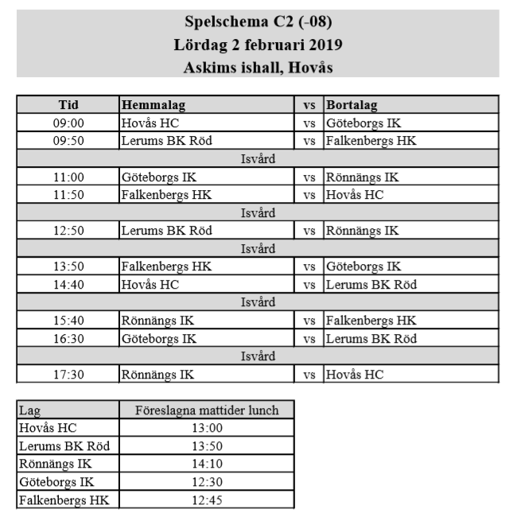
Lunch

